Slide 1

网络协议及IP地址

Slide 2

学习目标
了解OSI模型
了解TCP/IP模型

Slide 3
学习内容
TCP/IP简介
OSI模型
TCP/IP模型
OSI和TCP/IP比较

Slide 4
1.TCP/IP简介
什么是TCP/IP？
TCP/IP简介
TCP/IP的优势

Slide 5
1.1 什么是TCP/IP？
TCP/IP(Transmission Control Protocol / Internet Protocol)是一个设计用于广域网的工业标准协议。
Notes:
随着网络的普及和推广，如何实现不同网络及计算机间的相互联系就成为计算机联网的最关键问题。因此在80年代初，人们选择了TCP/IP协议作为异种机互联的工业标准。
在TCP/IP成为工业标准之前，TCP/IP经历了进12年的实际测试。它最初是为维护核战争情况下现场通信联系和数据发送的快速而设计的一套WAN协议，在此之后，该协议的发展从政府部门传道INTERNET团体手中。而INTERNET又是ARPNET，NFSNET，MILNET等一组网络的集合，它用TCP/IP集来实现统一可交互操作的网络。这使得TCP/IP和以太网紧紧的联系在一起。现在，以太网成为介质访问的工业标准并日渐流行，使得TCP/IP在当今局域网上得以流行，成为事实的工业标准。
TCP/IP协议作为一个古老的协议，一直内嵌UNIX操作系统的内核之中。微软公司的操作系统在WINDOWS98之前，一直是将TCP/IP外挂在操作系统内核之外的，也就是说，在98以前的版本的操作系统包括WINDOWS 95，WINDOWS GROUP，TCP/IP都不是默许安装的，我们须在网络设置中选择添加网络协议，追加TCP/IP方可使用。而WINDOWS98以及以后的版本，是将TCP/IP内嵌在操作系统内核之中，即TCP/IP是安装WINDOWS98时自动安装的。

Slide 6
1.2 TCP/IP简介
1969 年﹐美国政府机构试图发展出一套机制﹐用来连接各个离散的网络系统。
1983 年﹐美国国防部下令用于连接长距离的网络的电话都必须适应 TCP/IP。
1985 年开始﹐TCP/IP 网络迅速扩展至美国﹑欧洲好几百个大学﹑政府机构﹑研究实验室，每年以超过 15% 的速度成长 。
Notes:
1969 年﹐美国政府机构试图发展出一套机制﹐用来连接各个离散的网络系统。Project Agency 发展的 ARPANET 网络系统。这个计划﹐就是由美国国防部委托 Advanced Research
TCP/IP技术是公开的，标准是由 Internet Architecture Board (IAB) 所制定的。
TCP/IP协议组之所以流行，部分原因是因为它可以用在各种各样的信道和底层协议（例如T1和X.25、以太网以及RS-232串行接口）之上。确切地说，TCP/IP协议是一组包括TCP协议和IP协议，UDP（User Datagram Protocol）协议、ICMP（Internet Control Message Protocol）协议和其他一些协议的协议组。

Slide 7
1.3 TCP/IP的优势
TCP/IP提供了一个连接不同系统的技术。它可以通过网关路由到不同网络。
TCP/IP提供了稳定、跨平台的服务器和客户端的网络架构。
TCP/IP提供了访问Internet的方法。它可以建立VPN实现远程访问。
Notes:
1.它是一个工业标准。（由于TCP/IP不是由某个公司维护和编写的，所以就不存在其他协议那样的兼容性问题。
2.TCP/IP总是以RFCs（Request For Comments）的形式出现并保证在INTERNET上随时公开说明书，它详细说明了怎样实现这套协议以及协议是怎样实现的。
3.是一组连接不同操作系统的实用程序。（人们为TCP/IP开发了许多连同性实用程序，如文件传送协议（FTP）和终端防真协议（TELNET）。使用这些程序的计算机之间的连接并不依赖于其上的操作系统。例如MICROSOFT的FTP客户可通过UNIX FTP服务器来发送文件，而收发双方都不用担心兼容性的问题。）
4.可访问INERNET。（TCP/IP实际上是INTERNET协议，允许访问地球上成千上万个站点的大量信息。为了与INTERNET互连，需要一个正确的IP地址，IP地址就好象全球统一编码的邮政编码，后序的章节我们会详细讨论。由于可用的IP地址越来越少，访问INTERNET 的安全性也就提出来了。同时TCP/IP也不是完美的，比如黑客盗用IP地址攻击企业网内部等事件也屡见不鲜，因此就需要网关和防火墙的支持。）

Slide 8
Internet标准化组织
ISOC (Internet Society):创建于1992年，是一个全球性的组织，负责INTERNET的技术和应用软件。
IAB (Internet Architecture Board): IAB是INTERNET SOCEITY中的技术小组，负责制定INTERNET标准，出版RFC和监督INTERNET 标准进程。
IETF (Internet Engineering Task Force): 重点开发Internet中出现的问题和需求解决方案，并且开发Internet的标准和协议。
IRTF (Internet Research Task)：负责协调所有与TCP/IP相关的研究项目 。
Notes:
TCP/IP作为INTERNET上的协议，它的设计与进步用INTERNET的进步和管理相联系，虽然没有专门的组织拥有INTERNET技术，但国际上有几家对它的发展起到了重要的影响。
▪ ISOC(Internet Society):创建于1992年，是一个全球性的组织，负责INTERNET的技术和应用软件。他保证了INTERNET上的标准和协议的 进一步发展。
▪ IAB（Internet Architeture Board）:IAB是INTERNET SOCEITY中的技术小组，负责制定INTERNET标准，出版RFC和监督INTERNET 标准进程。
▪ IAB管理：
▪ IETF(Internet Engineering Task Force): 重点开发Internet中出现的问题和需求解决方案，并且开发Internet的标准和协议。
▪ IANA(Internet Assigned Number Authority)监督并协调对Internet中用到的每一个协议标识符的分配。
▪ IRTF(Internet Research Task)负责协调所有与TCP/IP相关的研究项目

Slide 9
2.OSI模型
OSI模型介绍
物理层
数据链路层
网络层
传输层
会话层
表示层
应用层

Slide 10
2.1OSI模型介绍
OSI(Open Systems Interconnection)是开放系统互联参考模型，它是由ISO（International Standards Organization）国际标准化组织所制定。
Notes:
OSI模型有7层，其分层原则为根据不同层次的抽象的分层，每层都可以实现一个明确的功能，每层功能的制定都有利于明确网络协议的国际标准，层次明确避免各层的功能混乱。OSI模型的7层每一层使用下层提供的服务，并向其上一层提供服务。

Slide 11
OSI 模型
第七层 应用层 (Application Layer)
第六层 表现层 (Presentation Layer)
第五层 会话层 (Session Layer)
第四层 传输层 (Transport Layer)
第三层 网络层 (Network Layer)
第二层 数据链路层 (Data Link Layer)
第一层 物理层 (Physical Layer)

Slide 12
2.2 物理层
物理层是OSI的第一层，他为设备之间的数据通信提供传输媒体及互连设备，为数据传输提供可靠的环境。
物理层的主要功能：
  为数据端设备提供传送数据的通路, 。
  传输数据。一是要保证数据能在其上正确通过，二是要提供足够的带宽(带宽是指每秒钟内能通过的比特(BIT)数),以减少信道上的拥塞。传输数据的方式能满足点到点,一点到多点,串行或并行,半双工或全双工，同步或异步传输的需要。
第一层 物理层 (Physical Layer)
Notes:
媒体和互连设备：物理层的媒体包括架空明线、平衡电缆、光纤、无线信道等。通信用的互连设备指DTE和DCE间的互连设备。DTE即数据终端设备，又称物理设备，如计算机、终端等都包括在内。而DCE则是数据通信设备或电路连接设备，如调制解调器等。数据传输通常是经过DTE──DCE，再经过DCE──DTE的路径。互连设备指将DTE、DCE连接起来的装置，如各种插头、插座。LAN中的各种粗、细同轴电缆、T型接、插头，接收器，发送器,中继器等都属物理层的媒体和连接器。
物理层的主要功能：
为数据端设备提供传送数据的通路,数据通路可以是一个物理媒体,也可以是多个物理媒体连接而成。
传输数据。物理层要形成适合数据传输需要的实体,为数据传送服务。一是要保证数据能在其上正确通过，二是要提供足够的带宽(带宽是指每秒钟内能通过的比特(BIT)数),以减少信道上的拥塞。传输数据的方式能满足点到点,一点到多点,串行或并行,半双工或全双工，同步或异步传输的需要。

Slide 13
2.3 数据链路层
数据链路可以粗略地理解为数据通道。
链路层的主要功能：
  链路连接的建立，拆除，分离。
  帧定界和帧同步。
  顺序控制,指对帧的收发顺序的控制。
  差错检测和恢复。
第二层 数据链路层 (Data Link Layer)
第一层 物理层 (Physical Layer)
Notes:
物理层要为终端设备间的数据通信提供传输媒体及其连接。这种建立起来的数据收发关系就叫做数据链路。
链路层的主要功能：
链路连接的建立，拆除，分离。
帧定界和帧同步。
顺序控制,指对帧的收发顺序的控制。
差错检测和恢复。

Slide 14
2.4 网络层
网络层主要功能：
路由选择和中继
激活、终止网络连接
在一条数据链路上复用多条网络连接,多采取分时复用技术
差错检测与恢复
排序,流量控制
服务选择
网络管理
第三层 网络层 (Network Layer)
第二层 数据链路层 (Data Link Layer)
第一层 物理层 (Physical Layer)
Notes:
网络层的产生也是网络发展的结果。在联机系统和线路交换的环境中，网络层的功能没有太大意义。当数据终端增多时。它们之间有中继设备相连。此时会出现一台终端要求不只是与唯一的一台而是能和多台终端通信的情况,这就是产生了把任意两台数据终端设备的数据链接起来的问题,也就是路由或者叫寻径。
网络层主要功能：
路由选择和中继
激活、终止网络连接
在一条数据链路上复用多条网络连接,多采取分时复用技术
差错检测与恢复
排序,流量控制
服务选择
网络管理

Slide 15
2.5 传输层
传输层是两台计算机经过网络进行数据通信时,第一个端到端的层次，具有缓冲作用。
传输层功能：
它采用分流/合流，复用/介复用技术来调节上述通信子网的差异,使会话层感受不到。
此外传输层还要具备差错恢复，流量控制等功能,以此对会话层屏蔽通信子网在这些方面的细节与差异。
第四层 传输层 (Transport Layer)
第三层 网络层 (Network Layer)
第二层 数据链路层 (Data Link Layer)
第一层 物理层 (Physical Layer)
Notes:
传输层功能：
它采用分流/合流，复用/介复用技术来调节上述通信子网的差异,使会话层感受不到。
此外传输层还要具备差错恢复，流量控制等功能,以此对会话层屏蔽通信子网在这些方面的细节与差异。

Slide 16
2.6会话层
会话层提供的服务可使应用建立和维持会话，并能使会话获得同步。
主要功能：
将会话地址映射为运输地址
选择需要的运输服务质量参数(QOS)
对会话参数进行协商
识别各个会话连接
传送有限的透明用户数据
第五层 会话层 (Session Layer)
第四层 传输层 (Transport Layer)
第三层 网络层 (Network Layer)
第二层 数据链路层 (Data Link Layer)
第一层 物理层 (Physical Layer)
Notes:
对话管理，数据流同步和重新同步。
会话层功能：
1、将会话地址映射为运输地址
2、选择需要的运输服务质量参数(QOS)
3、对会话参数进行协商
4、识别各个会话连接
5、传送有限的透明用户数据

Slide 17
2.7 表示层
第六层 表现层 (Presentation Layer)
表示层的作用之一是为异种机通信提供一种公共语言，以便能进行互操作。
表示层功能：
表示层设计了3类15种功能单位,其中上下文管理功能单位就是沟通用户间的数据编码规则,以便双方有一致的数据形式,能够互相认识。
第五层 会话层 (Session Layer)
第四层 传输层 (Transport Layer)
第三层 网络层 (Network Layer)
第二层 数据链路层 (Data Link Layer)
第一层 物理层 (Physical Layer)
Notes:
这种类型的服务之所以需要，是因为不同的计算机体系结构使用的数据表示法不同。
功能：对于用户数据来说,可以从两个侧面来分析,一个是数据含义被称为语义,另一个是数据的表示形式,称做语法。像文字,图形,声音,文种,压缩,加密等都属于语法范畴。表示层设计了3类15种功能单位,其中上下文管理功能单位就是沟通用户间的数据编码规则,以便双方有一致的数据形式,能够互相认识。

Slide 18
2.8 应用层
应用层向应用程序提供服务，这些服务按其向应用程序提供的特性分成组，并称为服务元素。
应用层功能：在实现多个系统应用进程相互通信的同时,完成一系列业务处理所需的服务。
第七层 应用层 (Application Layer)
第六层 表现层 (Presentation Layer)
第五层 会话层 (Session Layer)
第四层 传输层 (Transport Layer)
第三层 网络层 (Network Layer)
第二层 数据链路层 (Data Link Layer)
第一层 物理层 (Physical Layer)

Slide 19
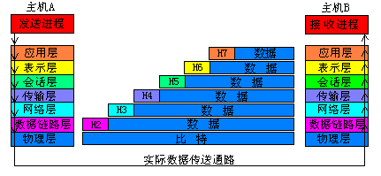

Slide 20
3.TCP/IP模型
网络层
网际层
传输层
应用层

Slide 21
TCP/IP模型
第四层 应用层 (Application Layer)
第三层 传输层 (Transport Layer)
TCP
UDP
第二层 网际层（Internet Layer）
IP
ICMP
IGMP
ARP
第一层 网络层(Network Interface Layer)

Slide 22
3.1 网络层
网络层：
是模型的最低层，负责将帧放进线路，或从线路中取下帧。TCP/IP的网络层对应着OSI的物理层和数据链路层。这也就是为什么这一层包含物理通信介质和在这些介质上传送帧的通信协议 。
Notes:
是模型的最低层，负责将帧放进线路，或从线路中取下帧。TCP/IP的网络层对应着OSI的物理层和数据链路层。这也就是为什么这一层包含物理通信介质和在这些介质上传送帧的通信协议 。
对实际的网络媒体的管理，定义如何使用实际网络（如Ethernet、Serial Line等）来传送数据。

Slide 23
3.2 网际层
网际层(互联网层)：负责提供基本的数据封包传送功能，让每一块数据包都能够到达目的主机（但不检查是否被正确接收），如网际协议（IP）。
Notes:
对应OSI的网络层，因此它必须包括寻址及可路由的通信协议和ARP与RARP协议。负责将数据包封装IP数据包，并运行必要的路由算法。

Slide 24
ICMP (Internet Control Message Protocol )网际控制消息协议：问题出现时向IP发送报错报告。
IGMP (Internet Group Management Protocol )网际分组管理协议：向路由器通知多播组成员的存在。
ARP (Address Resolution Protocol )地址解析协议：判断主机的硬件地址。
Notes:
IP协议是非面向连接服务的协议（Connectionless Service）
传输层上的协议必须用IP发送数据。IP负责主机与网络之间的寻址和路径选择。
IP从传输层TCP或UDP 接收打包的数据，并以数据报的形式发送数据。数据报的大小取决于网络的类型。如果需要发送的数据太多，它将被拆成多个数据报发送。
IP在Internet支持广播。即可以向物理段上的所有计算机发送消息
TTL（Time To Live）
表示TTL次中继或TTL秒。路由器每处理一份数据报，TTL减少一次，如果数据报发送前在某个路由器上逗留超过1秒钟TTL减少一次。
•ICMP（Internet Control Message Protocol）
网际控制信息协议是非面向连接的协议
它报告与传递有关的消息并报错。
传输普通消息数据包。
•ARP（Address Resolution Protocol）
地址解析协议，负责IP地址到物理地址（MAC地址）的映射。
ARP相关命令：
arp –s IP地址 MAC地址 [在ARP Cache中增加一条记录]
arp –d IP地址 [删除一条记录]
arp –a [显示ARP Cache中的内容]

Slide 25
3.3 传输层
传输层是TCP/IP模型中非常特殊和重要的一层。它包括了OSI传输层、会话层、表示层和应用层的各部分功能。包含两个传输协议（TCP协议和UDP协议）在计算机之间提供通信对话。
Notes:
无面向连接数据报User Datagram Protocol (UDP)：不保证数据可靠
在此层中，它提供了节点间的数据传送服务，如传输控制协议（TCP）、用户数据报协议（UDP）等，TCP和UDP给数据包加入传输数据并把它传输到下一层中，这一层负责传送数据，并且确定数据已被送达并接收。

Slide 26
3.4 应用层
应用程序间沟通的层，如简单电子邮件传输（SMTP）、文件传输协议（FTP）、网络远程访问协议（Telnet）等。
Notes:
▪ 提供了应用程序和网络的接口。
它主要包含高层协议服务，也就是常见的“Internet服务”(Telnet、FTP、SMTP等) 。

Slide 27
3.5 TCP（Transmission Control Protocol）传输控制协议
TCP数据包结构：TCP数据包=TCP报头+数据
套接字（Scoket）-WinScok：他的作用是建立连接。
Scoket=IP+TCP(UDP)+Port
端口号：主机本地16位号码。应用程序使用特定的TCP端口号与其他应用程序通信。
Notes:
▪TCP数据包结构：TCP数据包=TCP报头+数据
TCP报头的格式
▪TCP三次握手（P188）
（在TCP协议中，建立会话要通过三次握手进行初始化，这三次握手即可由一方TCP发起，也可由双放共同发起，着这就好象人们出次见面。“三次握手”：
▪TCP端口
➢ 端口：主机本地16位号码。为发送消息提供特定的定位用来确定应用程序进程的一种方法，它使得应用程序可以直接对准查询信息。
➢ 应用程序使用特定的TCP端口号与其他应用程序通信。（如TELNET通过TCP端口23同其他应用程序通信）
➢ 端口号可以使用0~65536之间的任意数字。
➢ TCP与UDP使用相互独立的端口号。
➢ 序号小于256的端口称为常用端口（WELL-KNOWN PORT）
➢ 常用的端口号：
▪TCP滑动窗口(Sliding Windows)
➢ 滑动窗口：是两台主机传送数据时的缓冲区。
➢ 每台主机有两个缓冲区，一个用于接收数据，另一个用于发送数据。
➢ 窗口的尺寸用于表示计算机可以缓冲数据量的大小。
➢ 滑动窗口的工作原理
▪发送主机在发送数据包时，要将所发的数据包备份起来，直到受到接受主机的确认信息，如在一定的时间内未接受到目的主机的确认信息，源主机就回重新发送，这段等待时间叫重发定时器
重发定时器：发送窗在重发数据包之前的等待时间。
➢ 重发次数缺省为5次。（可在注册表中修改）
➢ 重发定时器最初设定为1秒（可在注册表中修改）
➢ 每次未收到确认信息，重发定时器的时间加倍。
➢ 例如，定时器最初被设为1秒，第二次就为2秒，第三次为4秒，第四次为8秒，第五次为16 秒。
➢ 经过了所设定的重发次数后，仍未收到确认消息，TCP会话停止，向应用程序报错。
▪为了保证数据包的可靠传输，接收窗口收到数据包时向发送窗回发确认消息。
延迟确认定时器：接受窗口未没有准时到达的数据包设定的等待时间。
延迟确认定时器被设定为200ms或重发定时器时间的1/5

Slide 28
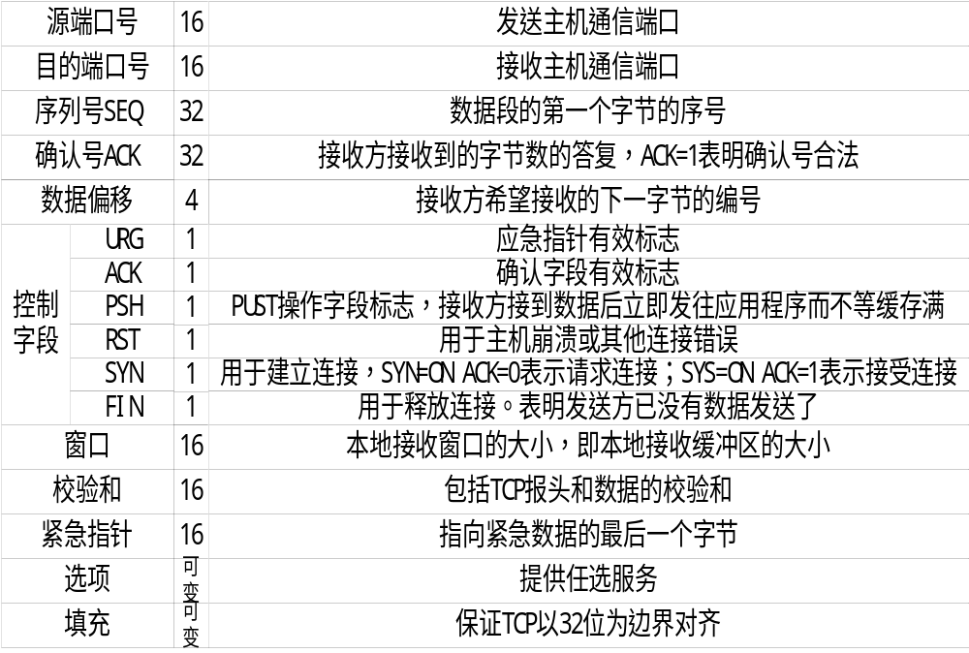
TCP报头：

Slide 29
报头格式
32 位
源 端 口
目的 端 口
顺序号
确认号
U
R
G
A
C
K
P
S
H
R
S
T
S
Y
N
F
I
N
数据
偏移
填充
窗口大小
校验和
应急指针
可选项
数 据

Slide 30
TCP三次握手
FIN
目
的
主
机
源
主
机
ACK & FIN
ACK
Notes:
滑动窗口
定时器

Slide 31
HTTP(HyperTextTransfer Protocol):World Wide Web通讯协议。
FTP(File Transfer Protocol):文件传输协议。
SMTP (Simple Mail Transfer Protocol):简单邮件传送协议。
Telnet：远程登陆访问协议。
DNS(Domain Name System):域名解析协议。
SNMP ( Simple Network Management Protocol):简单网管协议。

Slide 32
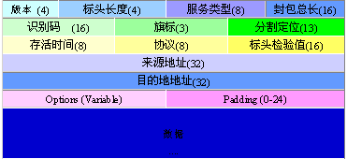
IP协议封包内容

Slide 33
3.6 UDP(User Datagram Protocol)数据报协议
传输层的的第二个协议UDP协议
非面向连接的协议，不能提供可靠的传输。
开销小、速度快。
使用于流动音频、视频、广播和实时数据传输。
UDP端口（与TCP端口相独立）

Slide 34
UDP数据报头
报头字段名 | 位数 | 功能
源端口号 | 16 | 发送主机的UPD端口
目的端口号 | 16 | 目标主机的UDP端口
消息长度 | 16 | UDP消息的长度
校验和 | 16 | 验证报头是否损坏

Slide 35
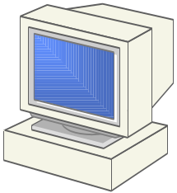

TCP
UDP
IP
ICMP
IGMP
ARP

Slide 36
TCP和UDP的区别
TCP | UDP
面向连接 | 面向非连接
传输大量的数据 | 即时传输少量数据
可靠的 | 不可靠的

Slide 37
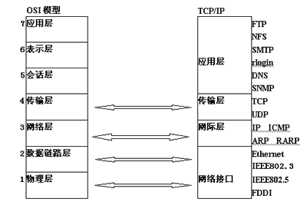
4. OSI和TCP/IP比较

Slide 38
OSI模型的服务、接口、协议是分开的，所以比TCP/IP有更好的稳定性和维护性。
OSI缺点：
分层太多
功能重复，如出错会重复出现，效率低。
TCP/IP缺点：
没区分服务、接口、协议，协议以后不好发展。
物理层不细，其实只是链路层和物理层间的接口，并没有协议。

Slide 39
ARP-地址解析
主机必须知道相互间的硬件地址才能相互通信。
ARP负责将主机的IP地址转换为物理地址（硬件地址、MAC地址）。
ARP缓存：获得硬件地址后，IP地址到物理地址的映射就存到ARP缓存。
Notes:
ARP（地址解析协议）
■ 主机必须知道相互间的硬件地址才能相互通信
■ ARP负责将主机的IP地址转换为物理地址（硬件地址、MAC地址）
■ ARP缓存：获得硬件地址后，IP地址到物理地址的映射就存到ARP缓存。
ARP地址解析过程

Slide 40
ARP缓存：是一张二维表存储了IP与硬件地址的映射
IP地址
硬件地址
131.107.255.255
FFFFFFFFFFFF
广播地址
131.107.3.5
080009654321
131.107.3.24
080004321371
131.107.78.3
080006723111
ARP缓存包含静态元素和动态元素
动态元素自动加入和删除；
静态元素保存在缓存中知道重新启动机器

Slide 41
案例4-1 用ARP查看
任务：用ARP查看
目标：掌握用ARP查看的方法
ARP相关命令：
arp –s IP地址 MAC地址 （在ARP Cache中增加一条记录）
arp –d IP地址 （删除一条记录）
arp –a （显示ARP Cache中的内容）
Notes:
ARP相关命令：
arp –s IP地址 MAC地址 （在ARP Cache中增加一条记录）- 把ip和mac绑定，别人就用不了这个ip了。
arp –d IP地址 （删除一条记录）
arp –a （显示ARP Cache中的内容）

Slide 42
小结
牢记OSI模型结构
牢记TCP/IP模型结构
要熟悉各层的作用

Slide 43
课后作业
第1题：阅读相关OSI和TCP/IP的文章
第2题：OSI模型分几层，每层的功能是什么？
第3题：TCP/IP模型分几层，每层的功能是什么？
第4题：OSI模型和TCP/IP模型的区别？
第5题：练习使用ARP命令

Slide 44
学习目标
了解IP地址的概念和IP路由方式,
掌握划分子网和Windows2000中配置TCP/IP的方法。

Slide 45
学习内容
IP 地址
建立子网
IP路由
Windows2000的TCP/IP

Slide 46
1. IP 地址
什么是IP地址
网络ID
主机ID
地址分类
地址分配原则
IPv4和IPv6

Slide 47
1.1 什么是IP地址?
IP地址是在TCP/IP网络中用来识别主机的唯一标识。
由网络信息中心NIC(Network Information Center)统一分配。
每个IP地址都是由网络号和主机号两部分组成。
Ipv4格式: IP地址由四个8位域组成，共32位
11000010.10101000.00000000.00000001
为了方便记忆，通常用十进制表示。 192.168.0.1
最多个分配给2³² 台主机（超过四十亿的IP地址）
Notes:
问：如何在网络中确认计算机的位置？先让学员想办法。
上网看
举例： IP就如家庭地址，大街、门牌号码； 信

Slide 48
IP地址由二进制转换为十进制
IP地址的每一位都对应一个十进制的数
二进制位是0对应值为0
二进制位是1对应值为2 ^{（位数-1）}
8 | 7 | 6 | 5 | 4 | 3 | 2 | 1
128 | 64 | 32 | 16 | 8 | 4 | 2 | 1
2⁷ | 2⁶ | 2⁵ | 2⁴ | 2³ | 2² | 2¹ | 2⁰

Slide 49
10以内数的二进制表示
1 | 00000001
2 | 00000010
3 | 00000011
4 | 00000100
5 | 00000101
6 | 00000110
7 | 00000111
8 | 00001000
9 | 00001001
10 | 00001010
Notes:
判断二进制为了以后的学习。

Slide 50
192 . 168 . 0 . 1
11000000.10101000.00000000.00000001
10101000
128+32+8=168
8 | 7 | 6 | 5 | 4 | 3 | 2 | 1
128 | 64 | 32 | 16 | 8 | 4 | 2 | 1
2⁷ | 2⁶ | 2⁵ | 2⁴ | 2³ | 2² | 2¹ | 2⁰
128+64+32+16+8+4+2+1=255

Slide 51
习题
习题1：请将下列二进制转换为十进制
10000001.00000011.10010000.00000100
129.3.144.4
11000001.10100011.10010000.00000101
193.163.144.5
11010010.01001001.01000000.00000001
210.73.64.1
习题2：请将下列十进制转换为二进制
202.109.203.17
11001010.01101101.11001011.00010001
61.135.150.81
00111101.10000111.10010110.01010001
Notes:
61.135.150.81 www.sohu.com
方法：
将十进制数由大到小拆成128、64、32、16、8、4、2、1的组合；
算出指数；
位数=指数+1；
有对应位数的为1其他为0；
例：250
250=128+64+32+16+8+2
指数： 7 6 5 4 3 1
位数： 8 7 6 5 4 2
对应二进制数 11111010

Slide 52
案例5-1 查看本机的ip
任务：查看本机的ip
目标：掌握使用Ipconfig查看本机ip的方法
请把本机的ip换算为二进制
Notes:
案例5-1 查看本机的ip
任务：查看本机的ip
目标：掌握使用Ipconfig查看本机ip的方法
步骤：
1、在“运行”里输入CMD。
2、输入“Ipconfig”,查看。
3、输入“Ipconfig/all”,查看。

Slide 53
案例5-2 查看ip冲突
任务：试验Ip冲突的情况
目标：掌握解决Ip冲突的方法
Notes:
举例：IP地址冲突，两个小组试验设定同一IP,看看能不能上网。
举例：PING 127.0.0.1
举例：查看本机IP和著名网站IP(如：SOHU等)
任务：试验Ip冲突的情况
目标：掌握解决Ip冲突的方法
步骤：
1、两台机器的IP设为相同，如172.16.40.1，查看。
2、在第二台设IP的机器上输入不同的IP。

Slide 54
合法IP地址规则
主机号（二进制形式）不能全为“0”或“1”。
网络号（二进制形式）不能全为“0”或“1”。
127.0.0.1 为预留IP地址，不能使用。它代表本机。

Slide 55
举例：请判断哪些是合法ip地址？
IP: 223.22.0.0
SUBNET：255.255.0.0
IP: 223.22.23.1
SUBNET：255.255.0.0
IP: 223.22.23.1
SUBNET：255.255.255.0
IP: 255.22.23.1
SUBNET：255.0.0.0

Slide 56
地址分类
常见的IP分为：
A类：用于特大型网络。1-126
B类：用于大、中型网络。128-191
C类：用于局域网。192-223
D类：用于多重广播组。224-239
E类：用于试验或保留以后用。240-255

Slide 57
A类地址
0xxxxxxx
xxxxxxxx
xxxxxxxx
xxxxxxxx
网络ID
主机ID
第一位设为0，接下7位代表网络ID，后24位代表主机ID；
A类地址允许126个网络；
每个网络可容纳2²⁴-2=16777214个主机；
第一个域值 的范围为1~126（2⁷-1）有效的主机ID：X.0.0.1~X.255.255.254 。
例：39.130.131.61

Slide 58
B类地址
10xxxxxx
xxxxxxxx
xxxxxxxx
xxxxxxxx
网络ID
主机ID
前两位设为10，下14位代表网络ID，后16位代表主机ID；
B类地址允许16384个网络
每个网络可以容纳2¹⁶-2=65534个主机（除去全0和全1）
第一个域的范围为128~191（10000000~10111111）
有效的主机ID：X.X.0.1~X.X.255.254
例： 140.16.121.45

Slide 59
C类地址
110xxxxx
xxxxxxxx
xxxxxxxx
xxxxxxxx
网络ID
主机ID
前三位设为110，下21位代表网络ID，后8位代表主机ID；
C类地址允许大约200万个网络
每个网络可容纳2⁸-2=254个主机
第一个域的范围为192~223（11000000~11011111）
有效的主机ID：X.X.X.1~X.X.X.254
例：210.73.64.1

Slide 60
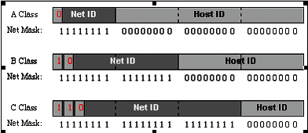

Slide 61
鉴别下列哪些地址不能分配给一台主机
131.107.256.80
222.222.255.222
231.200.1.1
0.127.4.100
190.7.2.1
127.1.1.1
255.255.255.255
131.107.256.80
222.222.255.222
231.200.1.1
0.127.4.100
190.7.2.1
127.1.1.1
255.255.255.255

Slide 62
子网划分的概念
利用子网掩码将某一个网段的ip地址再分成几个不同的子类网络。
举例：假设有4个分布于各地的局域网络，每个网络都各约有15台主机，而只向NIC申请了一个C类网络号，为203.66.77.0。正常情况下，C类的子网掩码应该设为255.2552.255.0.但此时所有的计算机必须在同一个网络区段内，可是现在网络分布于4个地区却只申请一个网络号，该怎么办呢？
解决方法：将子网掩码设为255.255.255.224，也就是借用主机号中的前三位作为网络号，只用后五位表示主机号。这样，一共可以划分出六个子网出来：
<1>00100001—00111110 就是33—62
<2>01000001—01011110 就是65—94
<3>01100001—01111110 就是97—126
<4>10000001—10011110 就是129—158
<5>10100001—10111110 就是161—190
<6>11000001—11011110 就是193—222

Slide 63
课后作业
第1题：C类地址 : 192.168.1.0 ，要求划分5个子网，每个子网25台主机，要求计算掩码？（255.255.255.224 ）
第2题 练习熟练计算网络主机、子网和掩码。
第3题 IP地址如何分类，私用地址有哪些？
第4题 如何配置Windows2000的TCP/IP？
第5题 将192.168.1.1 ；192.168.5.1 ；192.168.10.1； 192.168.13.1 ；（Mask都是255.255.255.0）四个子网合并为一个子网。
第6题:练习熟练使用ipconfig ; ping ; arp命令查找问题。（学员分2个组一个制造问题，一个解决问题，分别互做）。

